Slide 1
3 февраля.
Обучение грамоте.
Письмо.

Slide 2
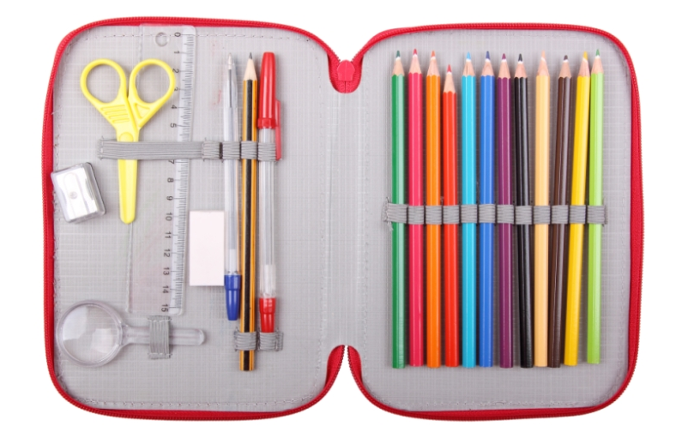
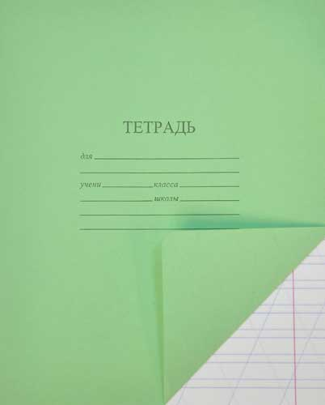

Slide 3
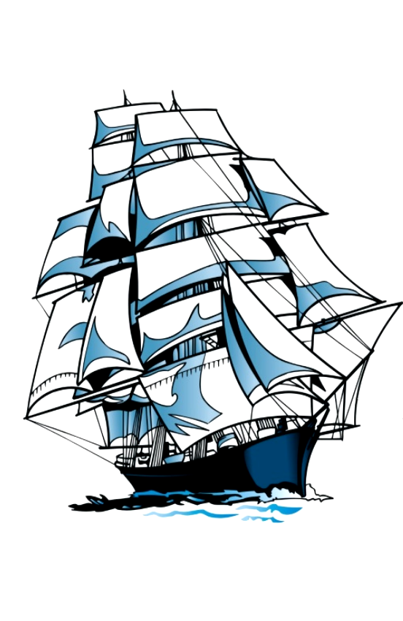
Фрегат - парусный трёхмачтовый корабль, во флоте некоторых стран - сторожевой корабль.

Slide 4
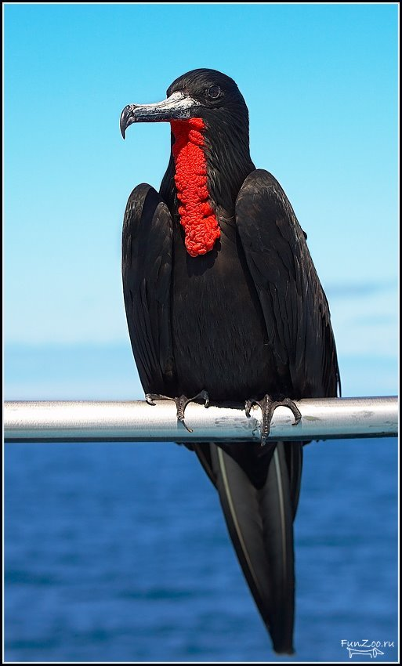
Фрегат - это морская птица с длинным хвостом и чёрным оперением.

Slide 5
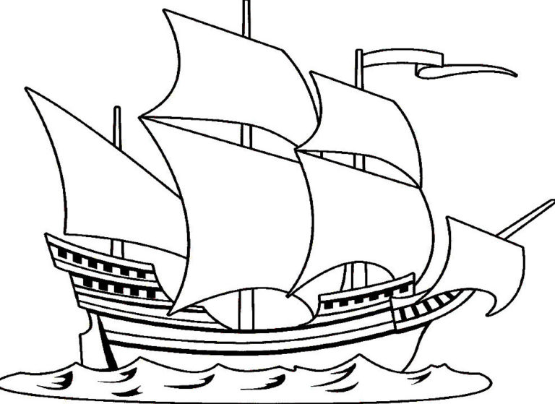

Slide 6
[
]
СОГЛАСНЫЙ
ТВЕРДЫЙ МЯГКИЙ
ПАРНЫЙ
ГЛУХОЙ

Slide 7
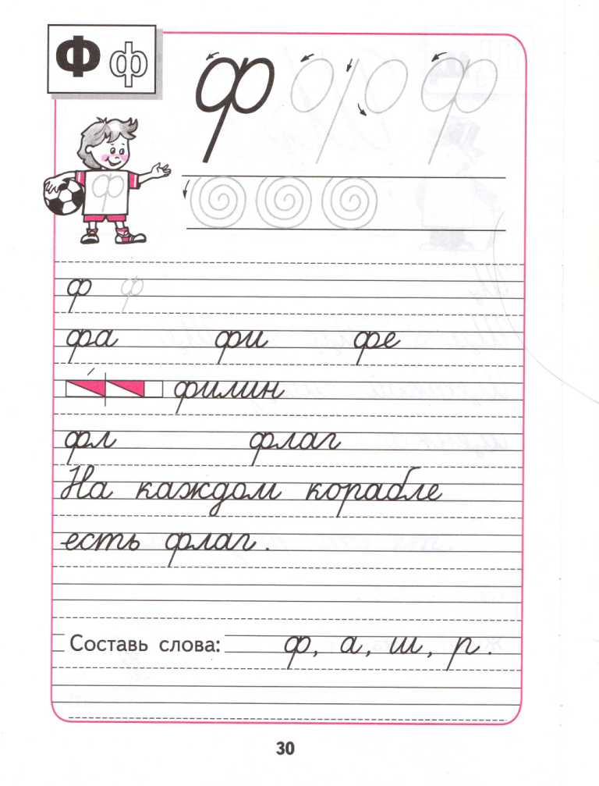
составить алгоритм написания строчной буквы ф;
научиться каллиграфически писать строчную букву ф;
изучить соединения со строчной буквой ф;
повторить звуко-буквенный анализ слов;
повторить написание уже изученных букв.

Slide 8
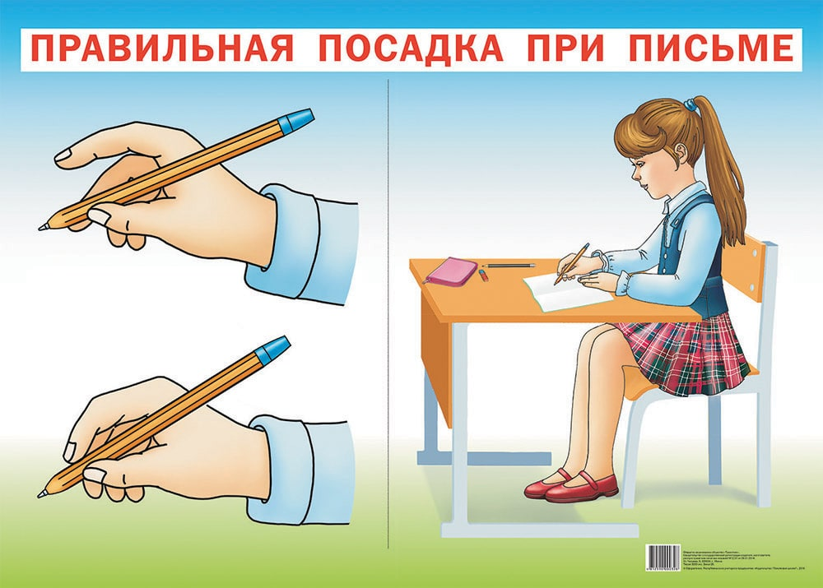
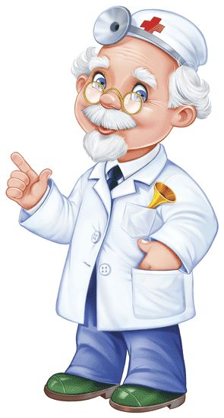

Slide 10
- нижнее соединение
- верхнее соединение
- нижнее соединение

Slide 12
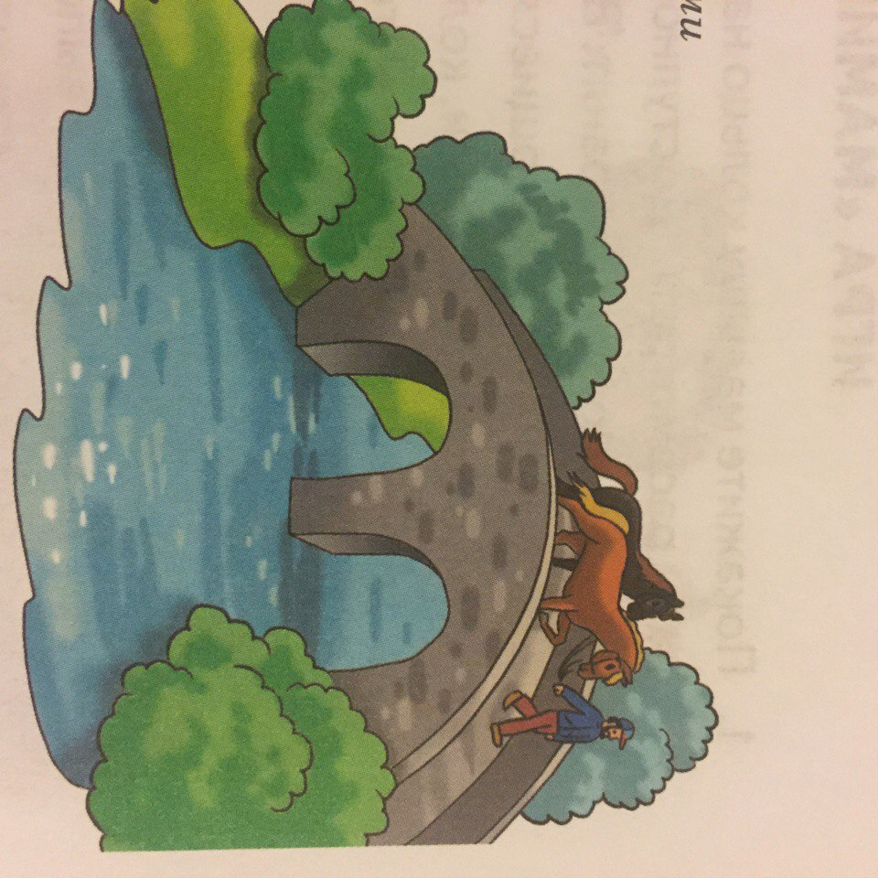
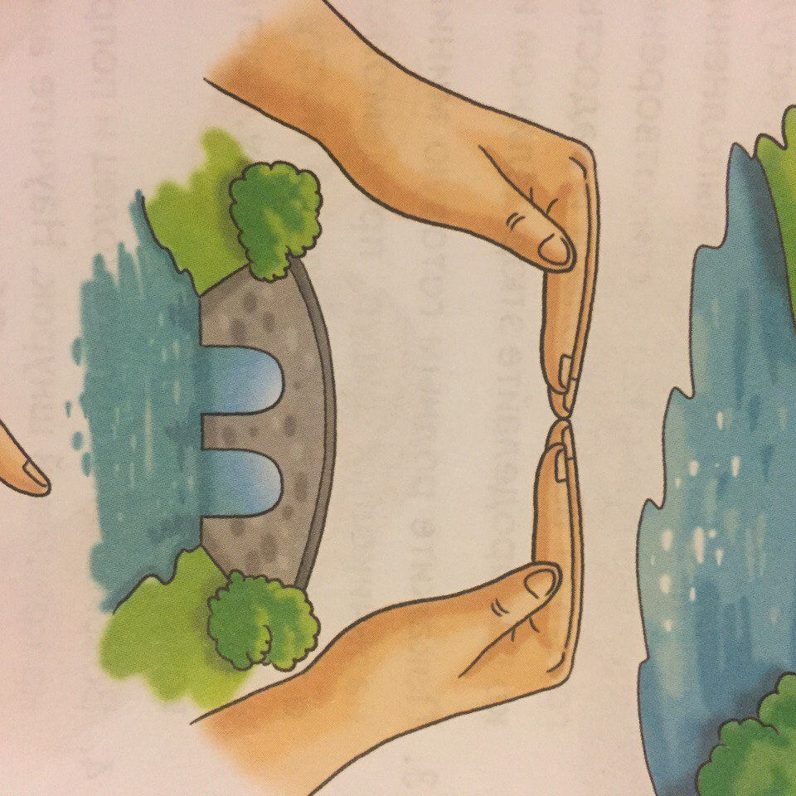
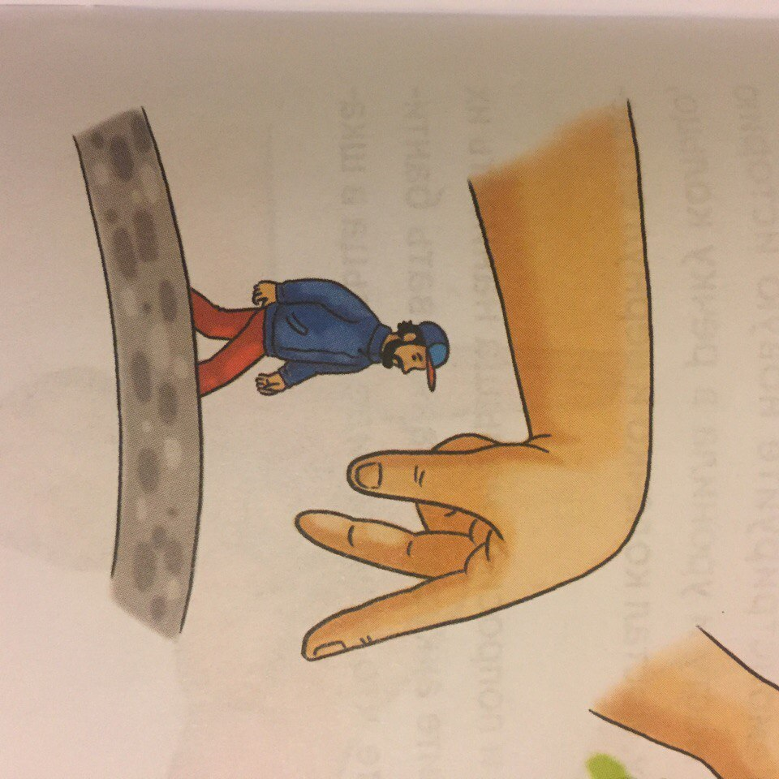
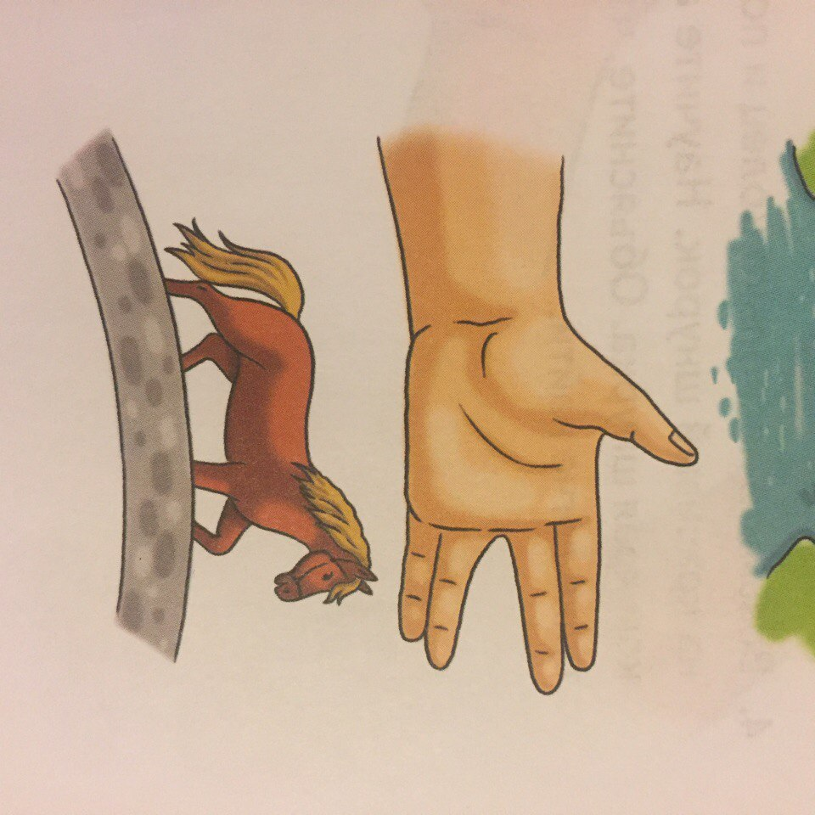
ПАЛЬЧИКОВАЯ ГИМНАСТИКА МОСТИК НАД РЕКОЙ
Над бурливою рекой
(несогласованные движения пальцами
на обеих руках)
Мост построим мы большой
(«мост»)
Люди по нему пойдут
(«человечки» обеими руками)
И лошадок поведут
(«лошадки» обеими руками)

Slide 13
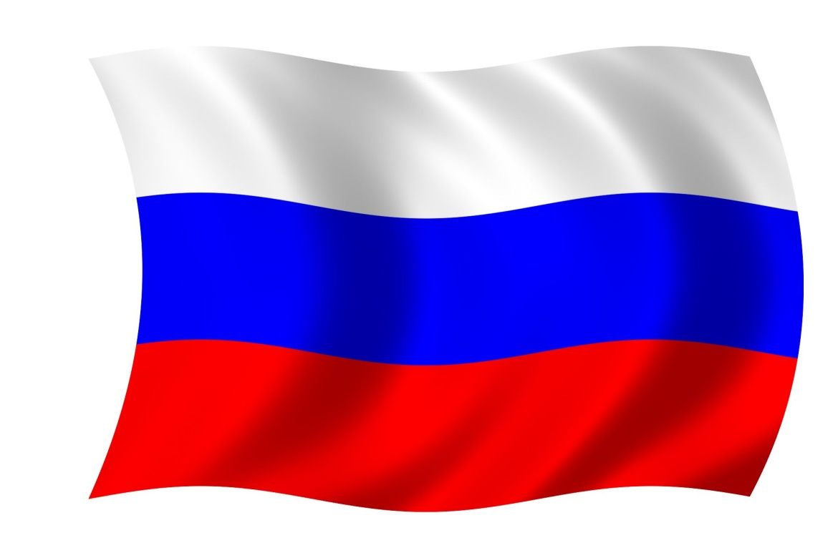

Slide 15
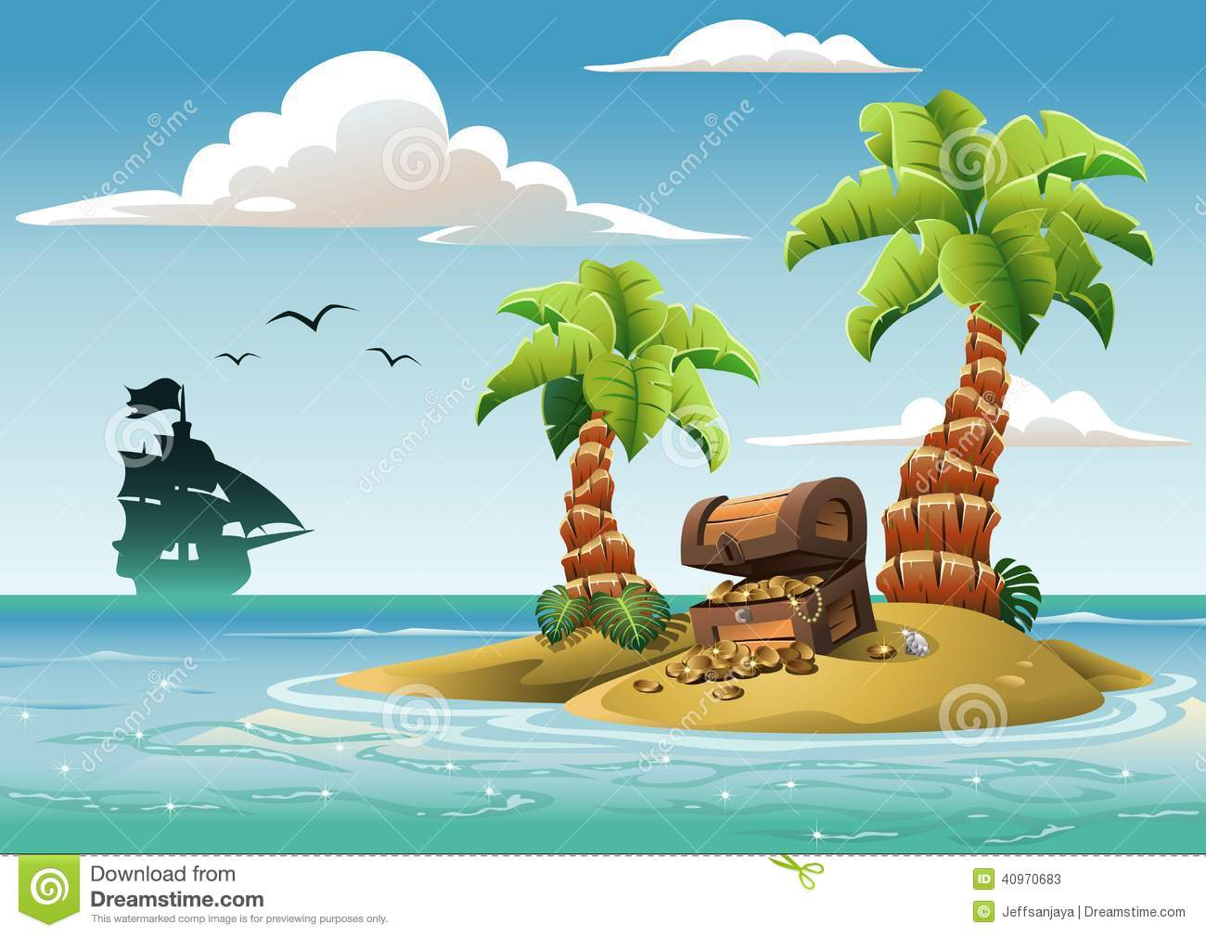
Ф

Slide 16
СПАСИБО ЗА УРОК!
ВЫ БОЛЬШИЕ МОЛОДЦЫ!

